Slide 1


กระบวนการจัดทำและประสานแผนพัฒนาชุมชน/แผนพัฒนาหมู่บ้านและแผนพัฒนาตำบล
นางสาวจันทร์หอม สีแดง
ผู้อำนวยการกลุ่มงานสารสนเทศการพัฒนาชุมชน
สำนักงานพัฒนาชุมชนจังหวัดแม่ฮ่องสอน
โทร. ๐๘๑ ๘๒๒๔๑๐๖

Slide 2

ความเป็นมา
มาตรา ๕๓/๑ แห่ง พ.ร.บ.ระเบียบบริหารราชการแผ่นดิน พ.ศ. ๒๕๓๔ แก้ไขเพิ่มเติม ฉบับที่ ๗ พ.ศ. ๒๕๕๐
√√√ กำหนดให้จังหวัดจัดทำแผนพัฒนาจังหวัดให้สอดคล้องกับแนวทางการพัฒนาเศรษฐกิจและสังคมในระดับชาติและความต้องการ
ของประชาชนในท้องถิ่นจังหวัด
√√√ ยุทธศาสตร์ชาติ พ.ศ. ๒๕๖๑ – ๒๕๘๐ ประเด็นยุทธศาสตร์
ด้านการปรับสมดุลและพัฒนาระบบการบริหารจัดการภาครัฐ ข้อ ๔.๒ กำหนดให้ภาครัฐบริหารงานแบบบูรณาการโดยมียุทธศาสตร์ชาติ
เป็นเป้าหมายและเชื่อมโยงการพัฒนาในทุกระดับ ทุกประเด็น ทุกภารกิจ ทุกพื้นที่

Slide 3
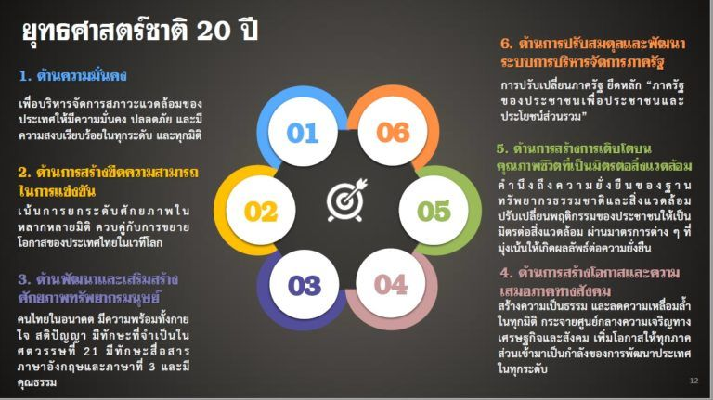
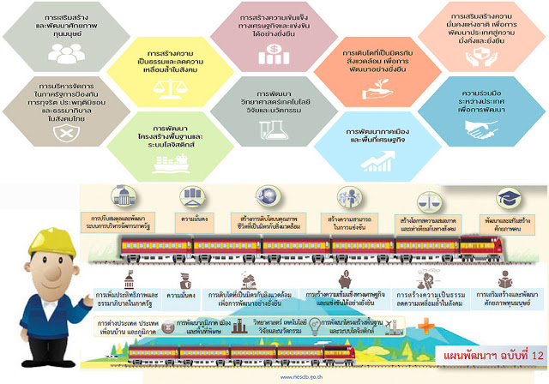
ระเบียบกระทรวงมหาดไทย
ว่าด้วยการจัดทำแผนและประสานแผนพัฒนาพื้นที่
ในระดับอำเภอและตำบล พ.ศ. ๒๕๖๒

Slide 4






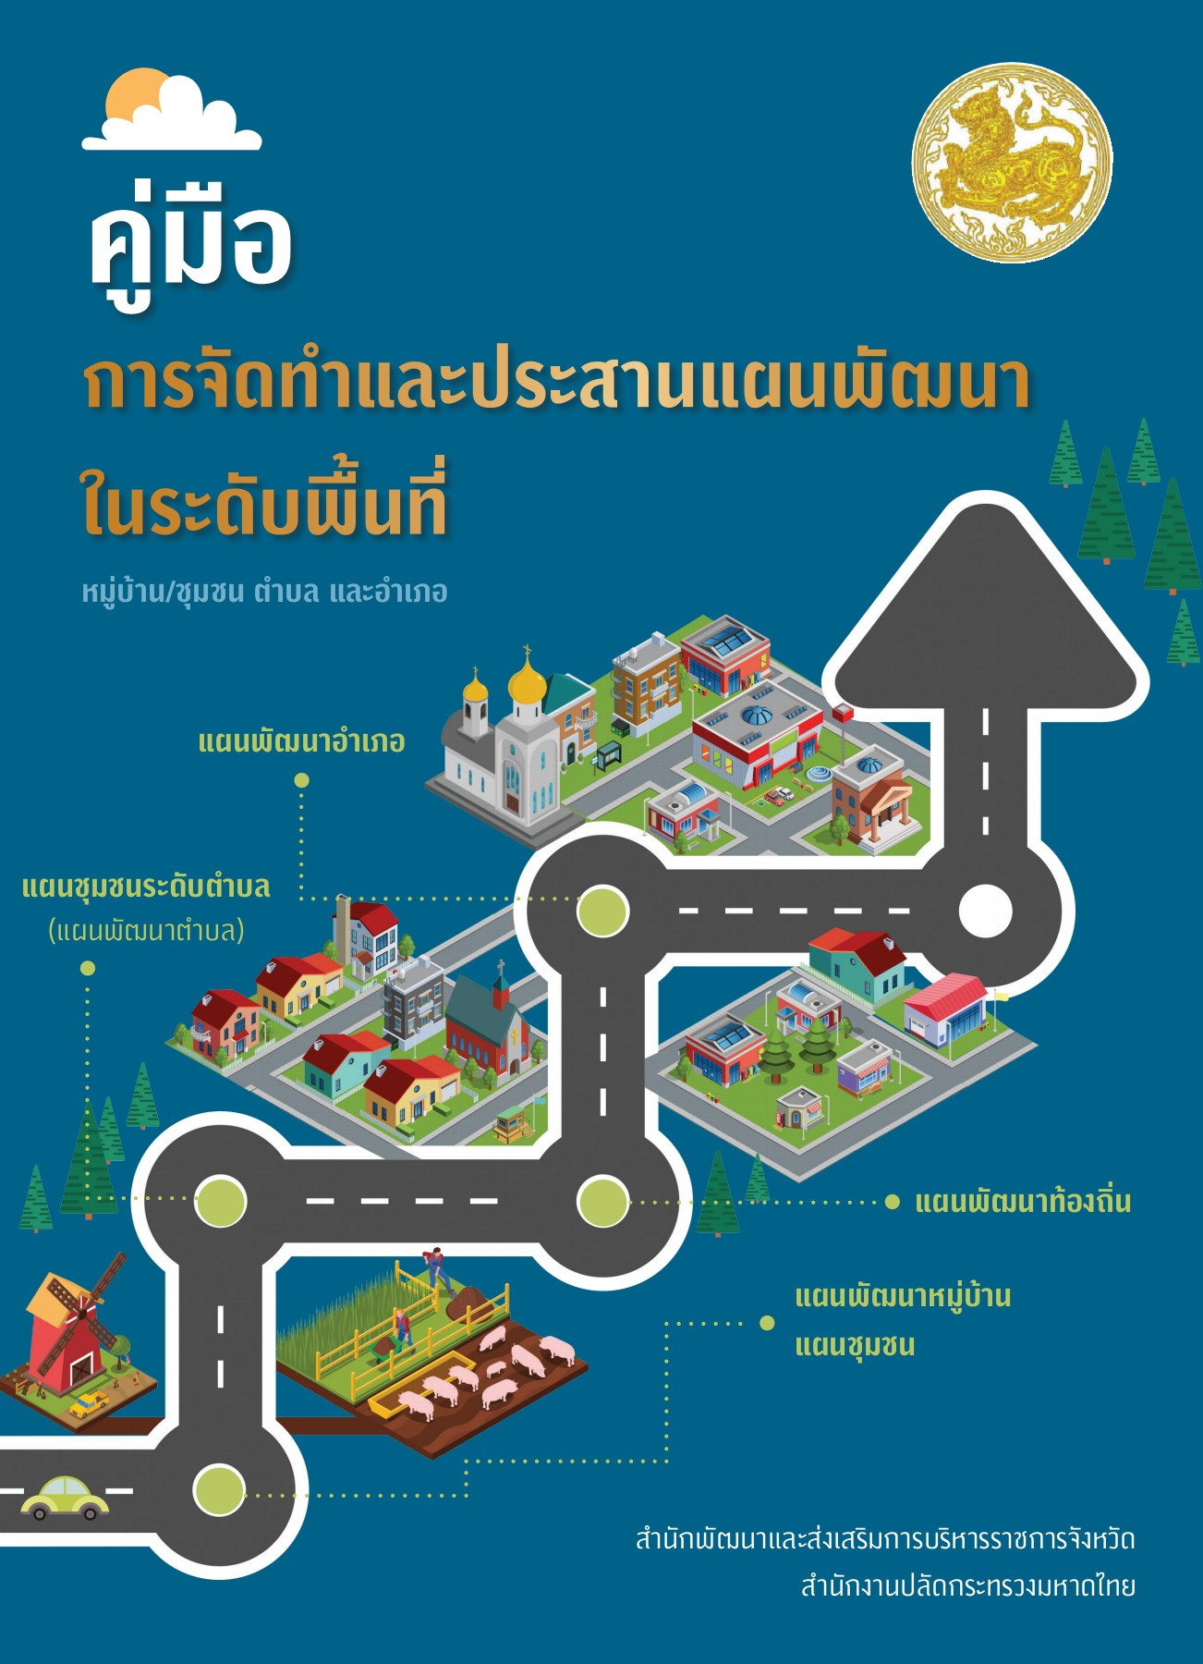
วัตถุประสงค์
√ กำหนดแนวทางเพื่อบูรณาการในการจัดทำ
แผนและประสานแผนพัฒนาในระดับพื้นที่
หมู่บ้าน ชุมชน ตำบลและอำเภอ
√ เชื่อมโยงสอดคล้องกับทิศทางการพัฒนา
ในระดับจังหวัด กลุ่มจังหวัด ภาคและประเทศ
ไปในทิศทางเดียวกันได้อย่างมีประสิทธิภาพ
เกิดความคุ้มค่า นำไปสู่ความมั่นคง มั่งคั่ง ยั่งยืน

Slide 5

นายอำเภอ
แนวทางการจัดทำและประสานแผน
ห้วงระยะเวลา ม.ค. ก.พ.
แผนพัฒนาหมู่บ้าน/แผนชุมชน
๒.บูรณาการจัดทำแผนพัฒนาหมู่บ้าน
และแผนชุมชน
ข้อมูลจากเวทีประชาคม จปฐ. กชช.๒ค
๖ ขั้นตอน
๑.จัดทำเวทีประชาคมหมู่บ้านและชุมชน
ประสานกำหนดปฏิทิน
การจัดเวทีประชาคม
ตามที่ กม./คกก.ชุมชน เสนอ
๖.ทบทวนแผนพัฒนาหมู่บ้าน
และแผนชุมชนทุกปี
๓.ส่งแผนฯให้ ก.บ.ต.และ อปท.
เพื่อจัดทำแผนพัฒนาตำบลและแผนพัฒนาท้องถิ่น
กม./คกก.ชุมชน
เป็นหน่วยงานหลักรับผิดชอบ
สนับสนุนและกำกับดูแล
อำเภอ/อปท.
เป็นหน่วยงานหลัก
สนง.พช.อำเภอ
หน่วยงานสนับสนุน
นายอำเภอ
กำกับดูแลให้การจัดทำแผน
เป็นไปตามระเบียบฯ
ที่เกี่ยวข้อง
๕. ติดตามผล
ประเมินผลแผนพัฒนา
หมู่บ้าน/แผนชุมชน
อำเภอ ประเมินแผนพัฒนาหมู่บ้าน
อปท. ประเมินแผนชุมชน
๔. จัดทำโครงการประสานขอรับ
การสนับสนุนงบประมาณ
จากหน่วยงานที่เกี่ยวข้อง

Slide 6
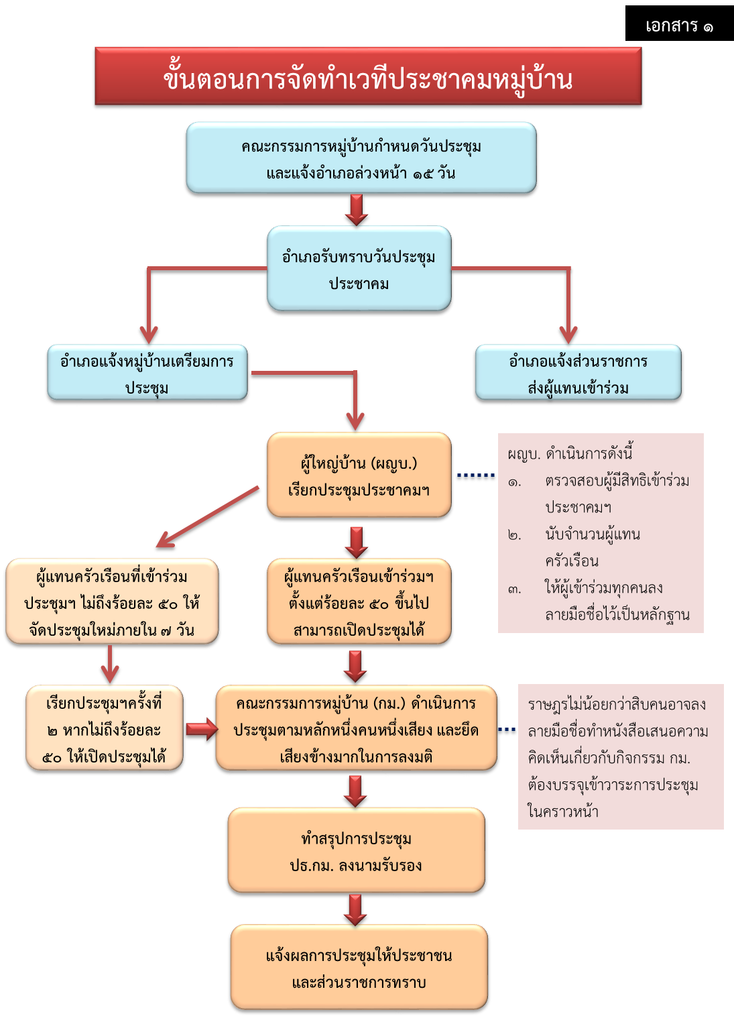

Slide 7
สำนักงานพัฒนาชุมชนอำเภอ
เสนอคำสั่งแต่งตั้ง ก.บ.ต.
ให้นายอำเภอลงนาม
แนวทางการจัดทำและประสานแผน
แผนพัฒนาตำบล
ห้วงระยะเวลา มี.ค. เม.ย.
๑.รวบรวมข้อมูล จปฐ. กชช.๒ค ฯลฯ
ใช้ประกอบจัดทำแผน
๒. รวบรวมแผนหมู่บ้าน/ชุมชน
ประกอบการจัดทำแผนพัฒนาตำบล
๖ ขั้นตอน
นายอำเภอลงนามแต่งตั้ง ก.บ.ต.
ก.บ.ต.เป็นหน่วยงานหลักในการจัดทำแผนพัฒนาตำบล
๖.ทบทวนแผนพัฒนาตำบลทุกปี สนง.พช.จังหวัดประเมินแผนพัฒนาตำบล รายงานกรมฯ
๓.วิเคราะห์ข้อมูล จัดทำแผนฯ จัดลำดับความสำคัญ
สนับสนุนและกำกับดูแล
สนง.พช.อำเภอ
เป็นหน่วยงานหลักในการจัดทำแผนฯ
นายอำเภอ
กำกับดูแลให้การจัดทำแผน
เป็นไปตามระเบียบฯ
ที่เกี่ยวข้อง
๕. จัดส่งแผนให้ ก.บ.อ.
จัดทำแผนพัฒนาอำเภอและแผนความต้องการระดับอำเภอ
๔. จำแนกโครงการที่สอดคล้องกับ อปท.จัดส่งให้ อปท.

Slide 8
แบบประเมินแผนพัฒนาตำบลประจำปีงบประมาณ พ.ศ. ...............
ตำบล............อำเภอ.................จังหวัด.......................
สำนักงานพัฒนาชุมชนอำเภอ......................ได้ดำเนินการตรวจสอบความสมบูรณ์ของการดำเนินการทบทวนและจัดทำแผนพัฒนาตำบล ประจำปีงบประมาณ พ.ศ. ........... รวมทั้งความครบถ้วนขององค์ประกอบของแผนพัฒนาตำบล ตามแนวทางการจัดทำแผนพัฒนาตำบลของกรมการพัฒนาชุมชนแล้ว โดยมีผลการตรวจสอบแผนพัฒนาตำบล ประจำปีงบประมาณ พ.ศ. ........... ดังนี้
มี ไม่มี ความครบถ้วนขององค์ประกอบของแผนพัฒนาตำบล
ส่วนที่ 1 ข้อมูลทั่วไปของตำบล
□ □ 1.1 ความเป็นมาของตำบล
□ □ 1.2 ข้อมูลสภาพทั่วไปของตำบล
ส่วนที่ 2 การวิเคราะห์ข้อมูล
□ □ 2.1 การประเมินศักยภาพทางยุทธศาสตร์ของพื้นที่ตำบล (จุดอ่อน จุดแข็ง โอกาส อุปสรรค)
□ □ 2.2 ทิศทางการพัฒนา และกลยุทธ์หรือวิธีปฏิบัติไปสู่ทิศทาง/เป้าหมายของการพัฒนา ของตำบล
□ □ 2.3 วิเคราะห์ข้อมูลชุมชนในการพัฒนาระบบสารสนเทศเพื่อการบูรณาการวางแผนงาน (CIA)
□ □ 2.4 การวิเคราะห์ปัญหาของตำบล
ส่วนที่ 3 แผนงาน/โครงการ/กิจกรรม ภายใต้แผนพัฒนาตำบล
□ □ 1 การจัดลำดับความสำคัญของแผนงานโครงการ และแยกวิธีการดำเนินการ (ทำเอง/ทำร่วม/หน่วยงานอื่นทำ)
□ □ 3.2 แผนงาน/โครงการ/กิจกรรม โดยแยกตามด้าน 5 ด้าน
□ □ 3.3 การนำแผนงาน/โครงการตามแผนพัฒนาหมู่บ้าน แผนพัฒนาชุมชนและแผนพัฒนาท้องถิ่นในพื้นที่ รวมทั้งข้อมูล จปฐ. กชช.2ค
และข้อมูล อปท. มาประกอบการจัดทำแผนพัฒนาชุมชน
ส่วนที่ 4 การใช้และติดตามแผนพัฒนาตำบล
□ □ 4.1 มีการดำเนินการตามแผน
□ □ 4.2 มีการประสานแผนกับ อปท. และ/หรือ ส่วนราชการในพื้นที่
□ □ 4.3 มีการติดตามประเมินผลการดำเนินการตามแผน
ส่วนที่ 5 การทบทวนแผนพัฒนาตำบล
□ □ 5.1 การทบทวนแผน
□ □ 5.2 รายงานการประชุมแผนพัฒนาตำบล
หมายเหตุ : ให้สำนักงานพัฒนาชุมชนอำเภอเป็นผู้ตรวจสอบแผนพัฒนาตำบลของแต่ละตำบลและให้รายงานผลให้สำนักงานพัฒนาชุมชนจังหวัดทราบ

Slide 9
อำเภอ
แนวทางการจัดทำและประสานแผน
เสนอคำสั่งแต่งตั้ง ก.บ.อ.ให้นายอำเภอลงนาม
แผนพัฒนาอำเภอ
๕ ขั้นตอน
ห้วงระยะเวลา ม.ค. – พ.ค.
๑.ก.บ.อ.ทบทวนกรอบทิศทางการพัฒนาอำเภอ แจ้งให้ทุกภาคส่วนทราบ รวมทั้ง อปท.ในพื้นที่
๒.จัดทำบัญชีแผนงาน/โครงการในความรับผิดชอบของ อปท.ส่งให้คณะกรรมการประสานแผนพัฒนาท้องถิ่นระดับอำเภอ
ห้วงระยะเวลา พ.ค.– มิ.ย.
๓.จัดทำแผนพัฒนาอำเภอ เสนอ ผวจ.ให้ความเห็นชอบ
(ผ่านคณะทำงานกลั่นกรองแผน)ก่อนประกาศใช้และจัดส่งให้หน่วยงานต่าง ๆ/อปท.ในพื้นที่
๔.จัดทำแผนความต้องการระดับอำเภอ จัดส่งให้ ก.บ.จ.และหน่วยงานที่เกี่ยวข้อง
๕.ทบทวนแผนฯ และความต้องการทุกปี
นายอำเภอลลงนามแต่งตั้ง ก.บ.อ.
ก.บ.อ.เป็นหน่วยงานหลักรับผิดชอบจัดทำแผนพัฒนาอำเภอ
สนับสนุนและกำกับดูแล
ที่ทำการ ปกครองอำเภอ
เป็นหน่วยงานหลัก
ในการจัดทำแผนและประสานแผน
นายอำเภอ
กำกับดูแลให้การจัดทำแผน
เป็นไปตามระเบียบฯ
ที่เกี่ยวข้อง
ที่ทำการปกครองจังหวัด
ประเมินแผนพัฒนาอำเภอรายงานให้กรมการปกครองทราบ

Slide 10
การประสานแผนและห้วงระยะเวลาในการจัดทำแผน
ก.ค. – ต.ค.
ก.ค.
ยุทธศาสตร์ประเทศ/
แผนพัฒนาเศรษฐกิจ
และสังคมแห่งชาติ/ ทิศทางนโยบายรัฐบาล/ กรอบยุทธศาสตร์
การพัฒนาของภาค
/กลุ่มจังหวัด
แผนพัฒนาจังหวัด/
แผนปฏิบัติราชการประจำปีของจังหวัด
จัดประชุมเพื่อพิจารณา
บูรณาการโครงการ
จังหวัด
ก.บ.จ.
คณะกรรมการประสานแผน
ท้องถิ่นระดับจังหวัด (อบจ.)
พ.ค. – มิ.ย.
มิ.ย.
แผนพัฒนาอำเภอ/
แผนปฏิบัติราชการประจำปีของอำเภอ
(แผนความต้องการระดับอำเภอ)
ผวจ. เห็นชอบแผนพัฒนาอำเภอ
พ.ค.
ทิศทาง นโยบายรัฐบาล
กรอบยุทธศาสตร์
การพัฒนาของจังหวัด
จัดประชุมเพื่อพิจารณา
บูรณาการโครงการ
อำเภอ
คณะทำงานกลั่นกรองแผนพัฒนาอำเภอ
คณะกรรมการประสานแผนท้องถิ่นระดับอำเภอ
ก.บ.อ.
กรอบแผนพัฒนาอำเภอ
มี.ค. – เม.ย.
มี.ค. – เม.ย.
ตำบล
แผนพัฒนาตำบล
แผนพัฒนาท้องถิ่น
ก.บ.ต.
อปท.
(อบต./ทต./ทม./ทน.)
Bottom-up
กรอบแผนพัฒนาอำเภอ
ม.ค. – ก.พ.
ม.ค. – ก.พ.
หมู่บ้าน/ชุมชน
แผนพัฒนาหมู่บ้าน/ชุมชน
ความต้องการ
ร่างแผนพัฒนาท้องถิ่น
หมู่บ้าน/ชุมชน
(กม./คณะกรรมการชุมชน)
จัดประชุม
ประชาคมร่วมกัน
(ชุมชน/หมู่บ้าน/ท้องถิ่น)
อปท.

Slide 11
การจัดทำแผนและประสานแผนพัฒนาพื้นที่ ตามระเบียบ มท.
ระดับ
กลไก
แผนพัฒนา
ก.บ.จ.
ก.ค. – ต.ค.
แผน อบจ.
จังหวัด
แผนพัฒนา
จังหวัด
76 แผน
ก.ค. – ต.ค.
หน่วยงานราชการ
และรัฐวิสาหกิจในพื้นที่
นำแผนพัฒนาอำเภอ
และแผนความต้องการฯ ประกอบการจัดทำแผน จว.
ส่งแผนงานโครงการที่เกี่ยวข้องให้ อบจ. หรือ ก.บ.จ
คณะกรรมการประสาน
แผนท้องถิ่นระดับจังหวัด
ส่งแผนพัฒนาอำเภอ
และแผนความต้องการฯ
ให้ ก.บ.จ.
(แผนพัฒนาอำเภอเห็นชอบโดย ผวจ. ผ่านคณะทำงานฯ)
ส่งแผนพัฒนาอำเภอที่ผ่านความเห็นชอบ
คณะทำงานกลั่นกรองแผนพัฒนาอำเภอ
ก.บ.อ.
พ.ค. – มิ.ย.
พ.ค.
อำเภอ
จัดทำแผนพัฒนาอำเภอ
แผนความต้องการระดับอำเภอ และบัญชีประสานโครงการพัฒนา
แผนพัฒนา
อำเภอ
878 แผน
ส่งบัญชีประสานโครงการพัฒนาให้ อปท.
27
คณะกรรมการประสาน
แผนท้องถิ่นระดับอำเภอ
ส่งแผนงานโครงการที่เกี่ยวข้องให้ กบอ.
ส่งแผนพัฒนาตำบล
ให้ ก.บ.อ.
ส่งแผนพัฒนาท้องถิ่นให้ ก.บ.อ.
One Plan
เกินศักยภาพ อปท.
มี.ค. – เม.ย.
เกินศักยภาพ
เกินศักยภาพ
ก.บ.ต.
แผนพัฒนาตำบล
7,036 แผน
มี.ค. – เม.ย.
มี.ค. – เม.ย.
ตำบล
จัดทำแผนพัฒนาตำบล
และบัญชีประสานโครงการพัฒนา
ส่งบัญชีประสานโครงการพัฒนาให้ อปท.
แผน อบต./
เทศบาลตำบล
แผนเทศบาล
(ทน./ทม.)
5,694 แผนชุมชน
ส่งแผนพัฒนาหมู่บ้าน
ให้ ก.บ.ต. และ อปท.
อปท. สามารถดึงข้อมูลจากเวทีประชาคม
เพื่อประกอบการจัดทำแผนของ อปท.
ม.ค. – ก.พ.
ม.ค. – ก.พ.
กม./คกก.ชุมชน
แผนพัฒนา
หมู่บ้าน
74,655 แผน
Bottom Up
ส่งแผนชุมชน
ให้ อปท. และ ก.บ.ต.
หมู่บ้าน/ชุมชน
คณะกรรมการหมู่บ้านจัดทำแผนพัฒนาหมู่บ้านคณะกรรมการชุมชน
จัดทำแผนชุมชน
แผนชุมชน
188 แผน (16 ทต.)
หมู่บ้าน/ชุมชน/อปท. ในพื้นที่ จัดประชุมประชาคมร่วมกัน

Slide 12


Q & A

